Slide 1
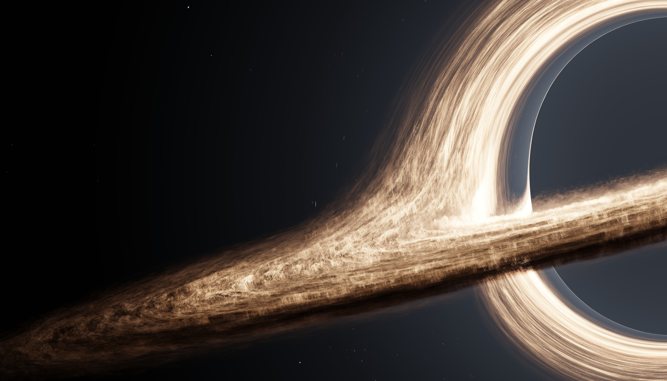
Universidad Nacional Pedro Henríquez Ureña. INF-421-02 Lenguajes de programación 1.
Johanna Elisa Rodriguez Ricardo.
WIKI
ESPACIO
Ruben Alberto Paulino Camacho 21-0955

Slide 2

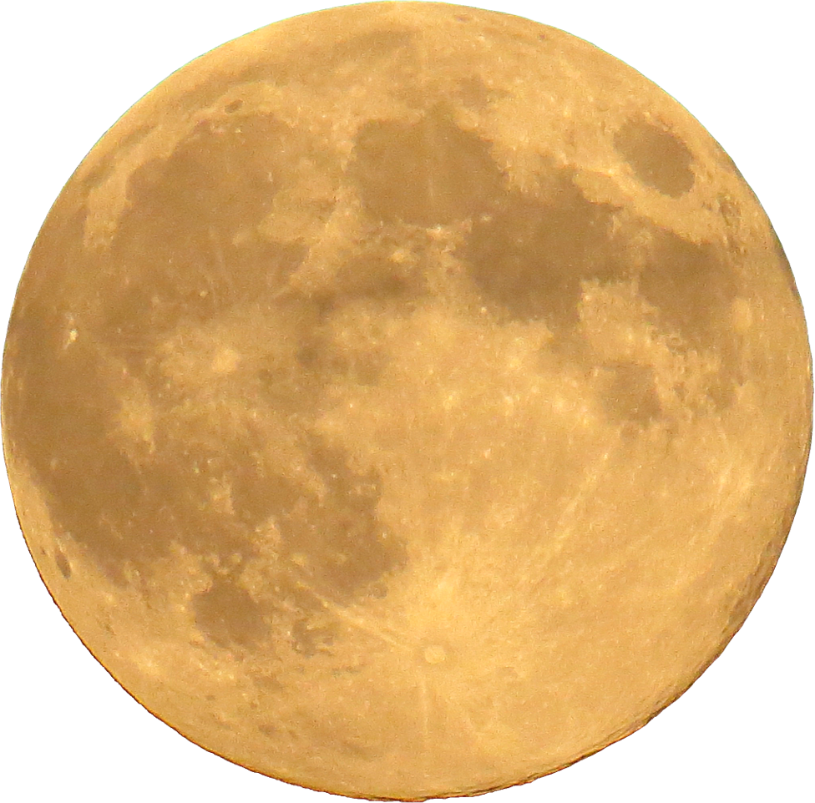
ÍNDICE
Introducción.
¿Qué es Wikiespacio?
¿Porqué lo creé?
¿Qué herramientas usa y para qué?
¿Qué elementos lo componen y cómo se ven en el código?
Conclusión.
Referencias.

Slide 3
INTRODUCCIÓN
En la siguiente presentación mostraré mi sitio web (Un sitio web es un conjunto de páginas web que están relacionadas entre sí y que se encuentran bajo un mismo nombre de dominio.) llamado Wikiespacio, hablando de que se trata, de cuál fue la razón de su creación, qué herramientas usa y para qué, y qué elementos lo componen y cómo se ve en el código.

Slide 4
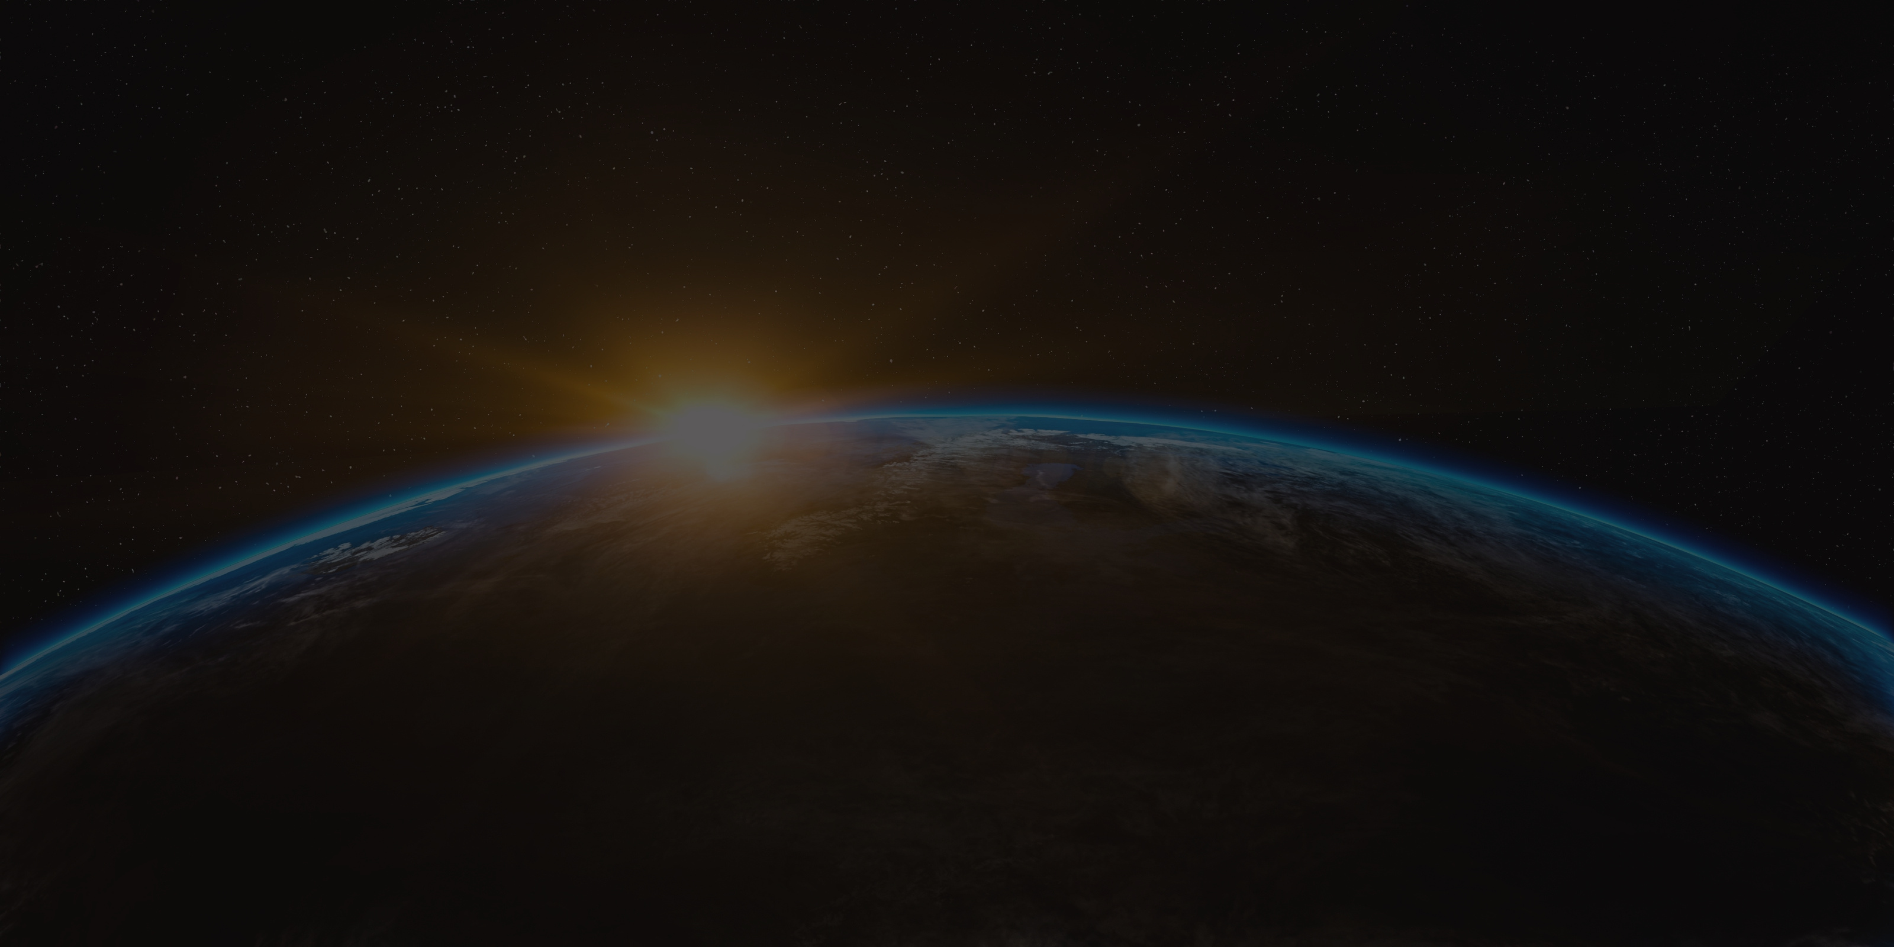
¿QUÉ ES WIKIESPACIO?
Wikiespacio es un sitio web, que busca ser una enciclopedia online de contenido relacionado con el espacio, en este se encuentran una gran cantidad de artículos acerca de galaxias, estrellas, planetas y otros elementos y fenómenos relacionados con el espacio y la astronomía.

Slide 5
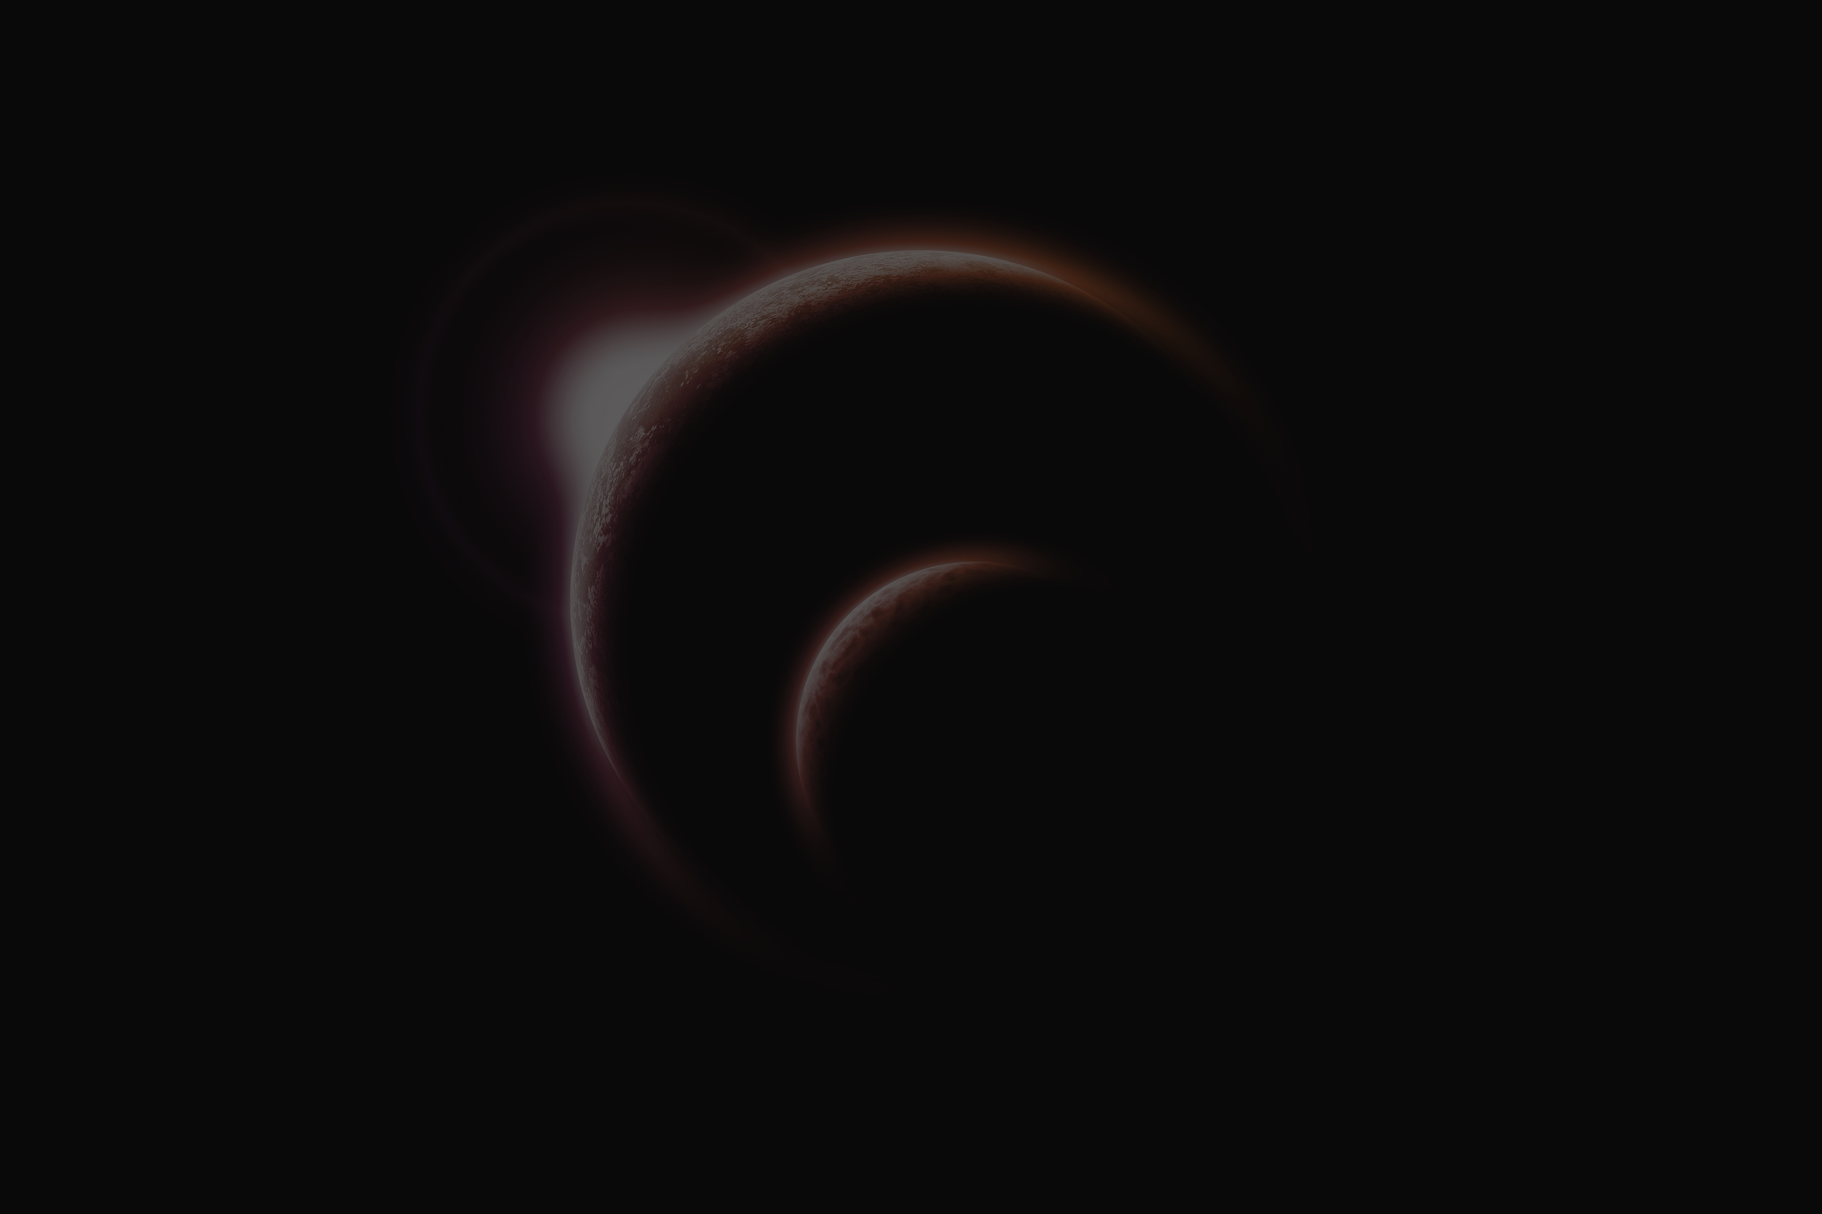
¿POR QUÉ LO CREÉ?
Las razones de creación de wikiespacio son las siguientes:
1. Facilidad de diseño: Por el tópico del sitio espacio y astronomía, los colores y diseños que combinan con él son más predecibles.
2.Nostalgia: Mi sitio se inspira en Wikipedia, uno de los sitios web más grandes, uno de los primeros sitios webs que visité, volviéndose rápidamente mi favorito en la infancia.

Slide 6
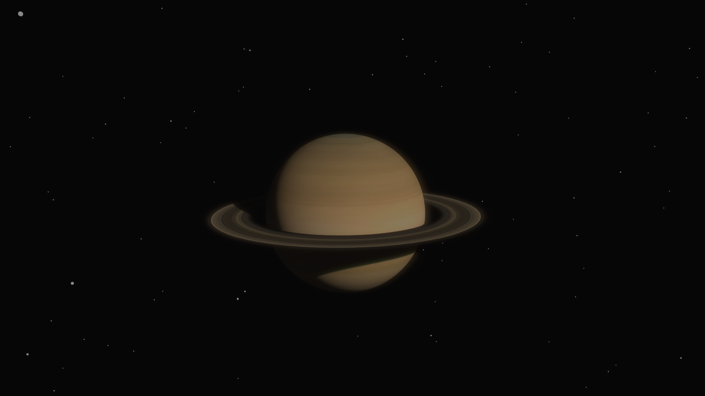
¿QUÉ HERRAMIENTAS USA Y PARA QUÉ?
HTML5: Utilizado para la estructura básica de todas las páginas del sitio web.
CSS3: Implementado en el archivo styles.css para dar estilo a todo el sitio, incluyendo un sistema de variables CSS para facilitar el cambio entre temas claro y oscuro.
JavaScript: Presente en script.js, proporciona interactividad al sitio web con las siguientes funcionalidades: Funcionalidad de modo oscuro con persistencia mediante localStorage, gestión de cookies con modal informativo, etc.
Bootstrap 5: Framework CSS utilizado para el diseño responsive, incluyendo: Sistema de grid para layouts, componentes de navegación (navbar, dropdowns), etc.

Slide 7
¿QUÉ HERRAMIENTAS USA Y PARA QUÉ?
Font Awesome 6.4.0: Biblioteca de iconos utilizada para elementos visuales como el icono de la luna en el selector de modo oscuro.
Google Fonts: Específicamente la fuente 'Roboto Slab' importada para mejorar la tipografía del sitio.
localStorage API: Utilizada para guardar preferencias del usuario como: Preferencia de modo oscuro/claro, estado de aceptación de cookies.
CSS Variables: Implementación de un sistema de temas mediante variables CSS que permite cambiar fácilmente entre modo claro y oscuro.
Responsive Design: Técnicas de diseño adaptativo para que el sitio funcione correctamente en diferentes dispositivos y tamaños de pantalla.

Slide 8

¿QUÉ ELEMENTOS LO COMPONEN Y CÓMO SE VEN EN EL CÓDIGO (PÁGINA DE TIPO 1, EJ: INDEX.HTML)?
Introducción: Definición del tema "Espacio" (HTML).
Contenidos: tarjetas ( HTML, Bootstrap).
Temas Destacados: Carrusel de tarjetas (HTML, Bootstrap, CSS).
Descubrimientos Recientes: Acordeón (HTML, Bootstrap).
Cronología: Tabla de eventos (HTML, Bootstrap).
Instituto: Mapa y enlace (HTML, Bootstrap).
Video: Incrustado de YouTube (HTML, Bootstrap).
Artículos: Carrusel (HTML, Bootstrap).
Referencias: Lista ordenada (HTML, Bootstrap).

Slide 9
¿QUÉ ELEMENTOS LO COMPONEN Y CÓMO SE VEN EN EL CÓDIGO (PÁGINA DE TIPO 2, EJ: SOL.HTML)?
Infobox: Tabla de datos clave (HTML, CSS inline y de clase).
Contenido Detallado: Secciones con texto e imágenes. (HTML, Bootstrap)
Referencias. Lista ordenada (HTML).

Slide 10
¿QUÉ ELEMENTOS LO COMPONEN Y CÓMO SE VEN EN EL CÓDIGO (PÁGINA DE TIPO 3, EJ: GALAXIAS.HTML)?
Secciones de Contenido: Similar al Tipo 2.
Galaxias Más Grandes: Acordeón de tarjetas (HTML, Bootstrap, CSS). Uso de acordeón y tarjetas.

Slide 11
¿QUÉ ELEMENTOS LO COMPONEN Y CÓMO SE VEN EN EL CÓDIGO (PÁGINA DE TIPO 4, EJ: POLITICA-PRIVACIDAD.HTML)?
Texto Informativo: Encabezados, párrafos, listas (HTML).

Slide 12
¿QUÉ ELEMENTOS COMUNES TIENEN TODAS LAS PÁGINAS?
Barra de Navegación (Navbar):
Herramientas: HTML, Bootstrap, CSS, Font Awesome.
Descripción: Menú superior con enlaces, búsqueda y modo oscuro.
Pie de Página (Footer):
Herramientas: HTML, Bootstrap, CSS, Font Awesome.
Descripción: Enlaces, redes sociales, derechos de autor.
Botón "Volver Arriba":
Herramientas: HTML, Bootstrap, CSS, Font Awesome.
Descripción: Botón para volver al inicio.
Modal de Cookies:
Herramientas: HTML, Bootstrap, JavaScript.
Descripción: Aviso y aceptación de cookies.
Scripts:
Herramientas: HTML, JavaScript (Bootstrap y personalizado).
Descripción: Interactividad (menú, acordeón, modo oscuro, cookies, etc.).

Slide 13
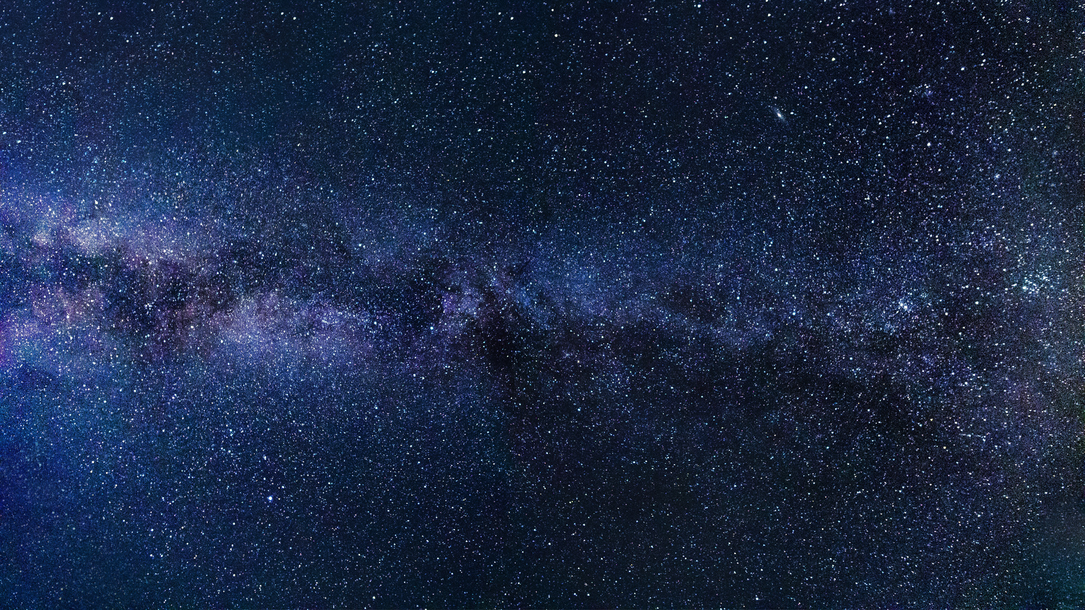
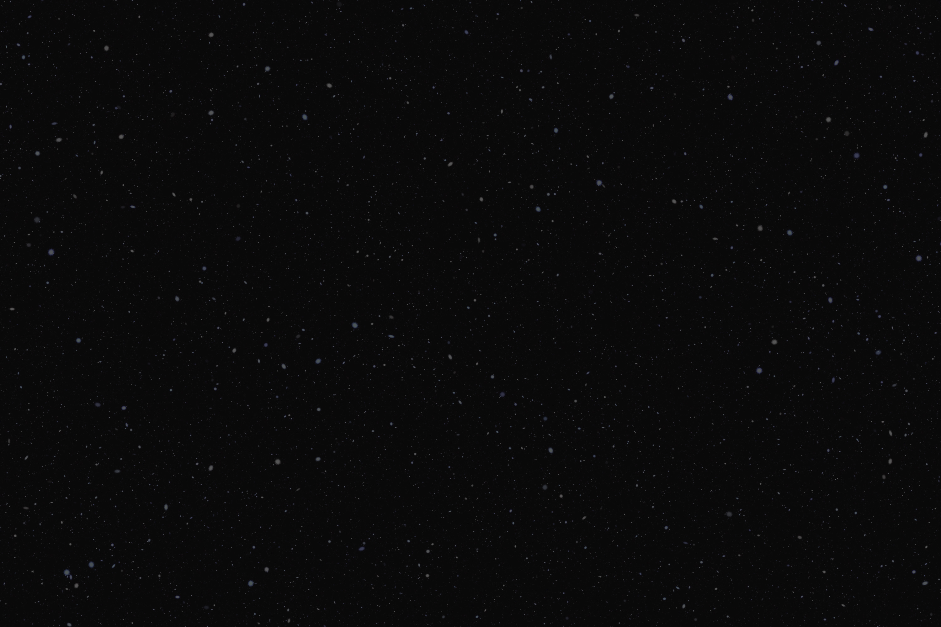
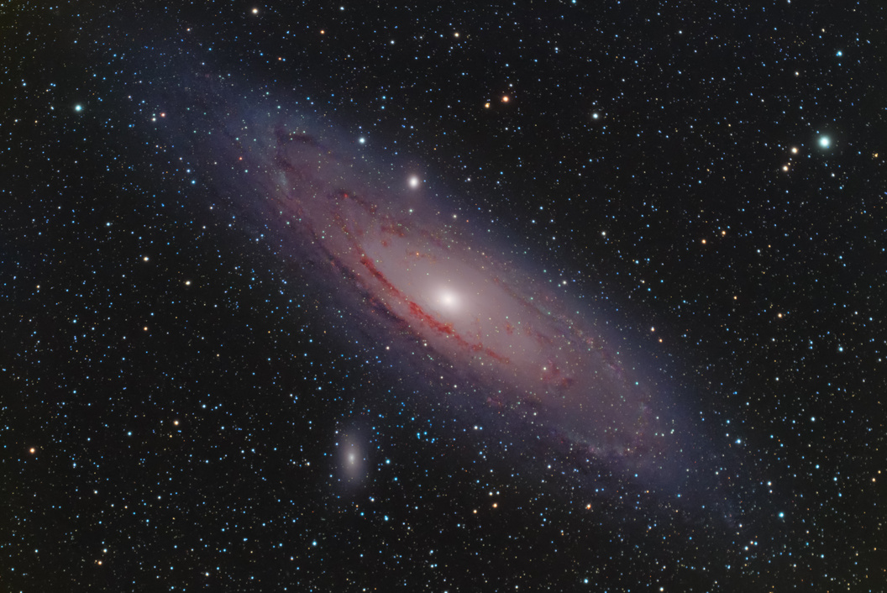
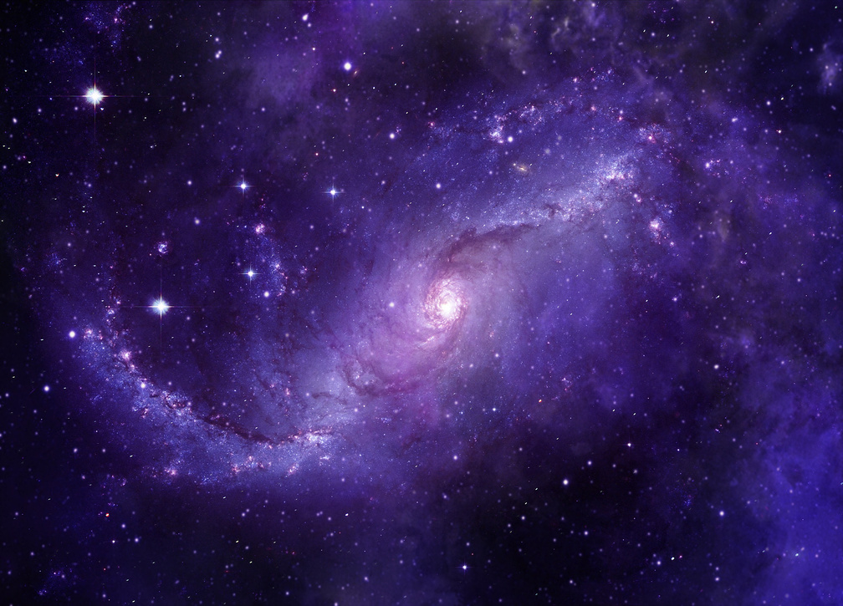
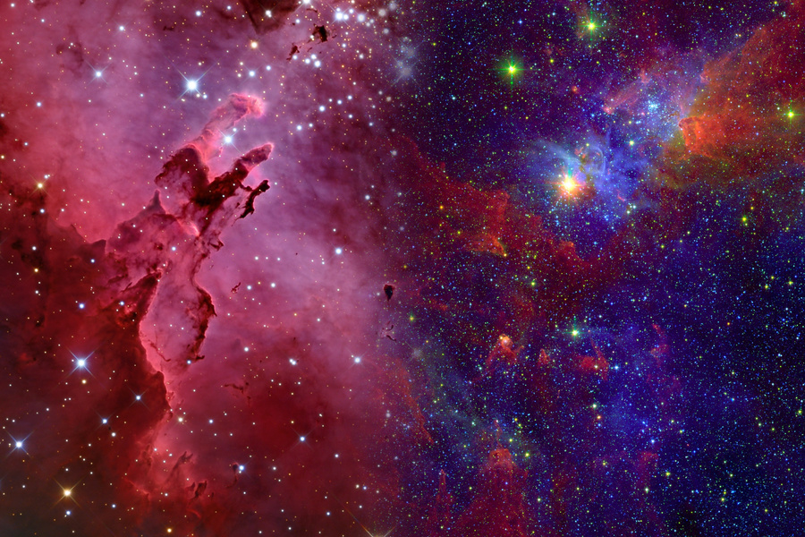
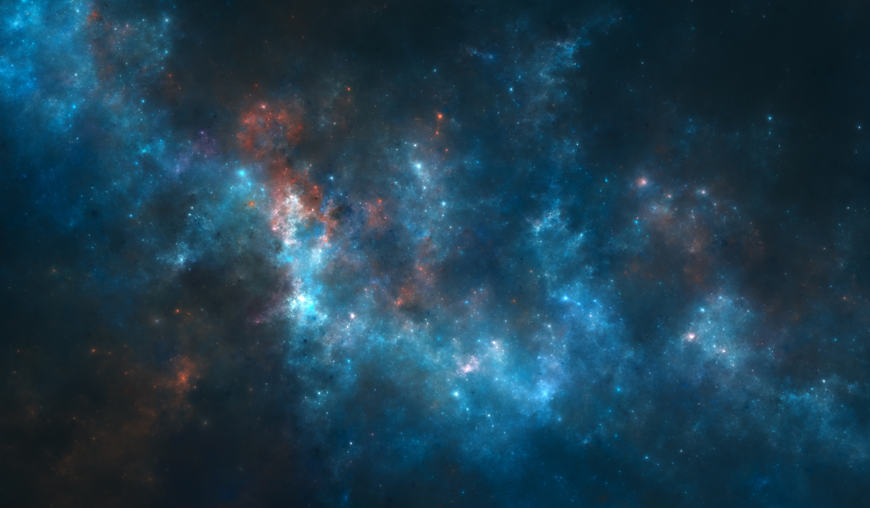
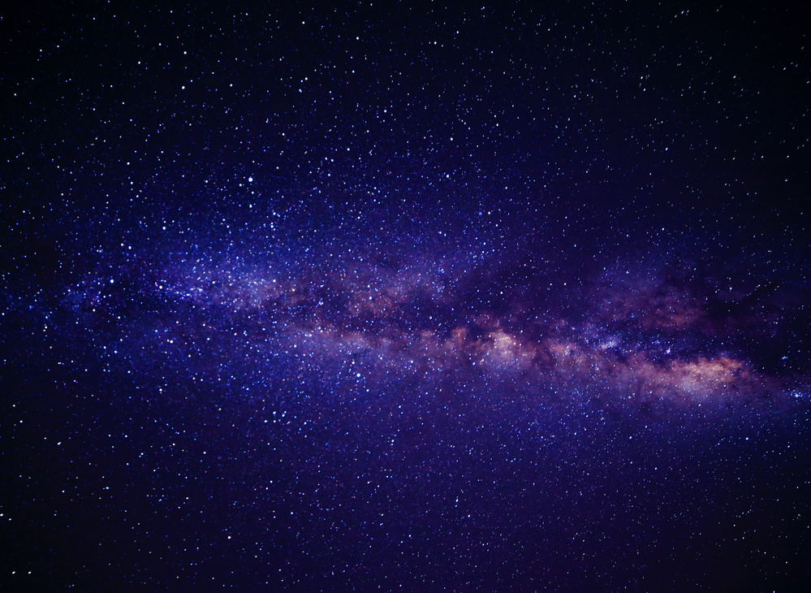
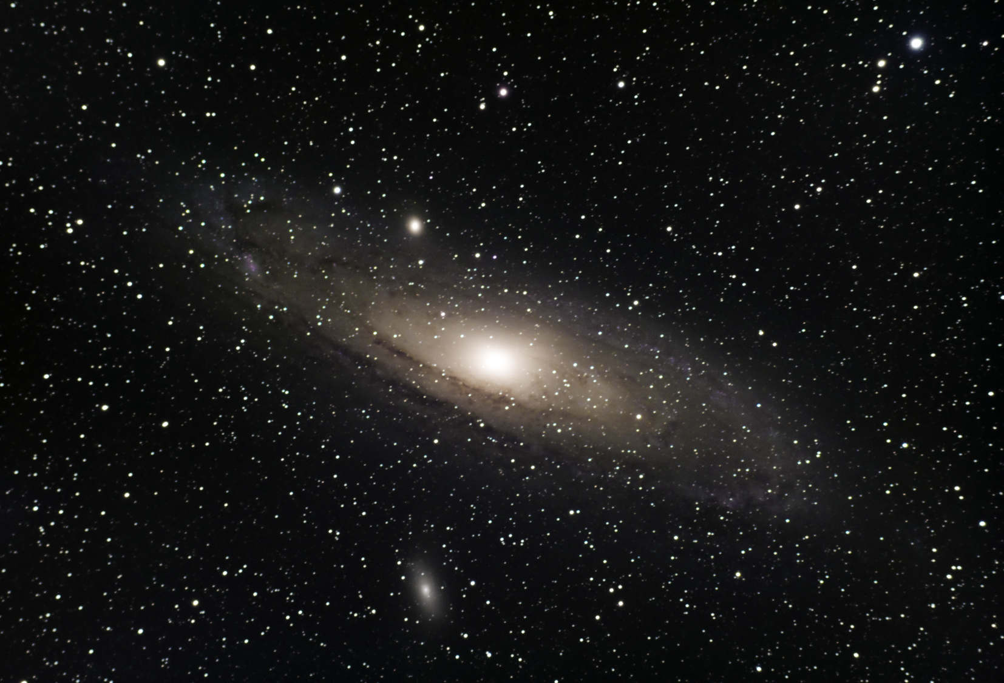
CONCLUSIÓN
En conclusión, en el sitio web wikiespacio se pudieron ver aplicados los conocimientos de HTML, CSS, JS, y bootstrap para crear un sitio funcional y dinámico, que enseña acerca del universo y todos los fenómenos y maravillas de este.

Slide 14
BIBLIOGRAFÍA
CSS: Cascading Style Sheets. (n.d.). MDN Web Docs. Retrieved February 25, 2025, from https://developer.mozilla.org/en-US/docs/Web/CSS
HTML: HyperText Markup Language. (n.d.). MDN Web Docs. Retrieved February 25, 2025, from https://developer.mozilla.org/en-US/docs/Web/HTML
Introduction. (n.d.). Getbootstrap.com. Retrieved February 25, 2025, from https://getbootstrap.com/docs/4.1/getting-started/introduction/
JavaScript. (n.d.). MDN Web Docs. Retrieved February 25, 2025, from https://developer.mozilla.org/en-US/docs/Web/JavaScript

Slide 15
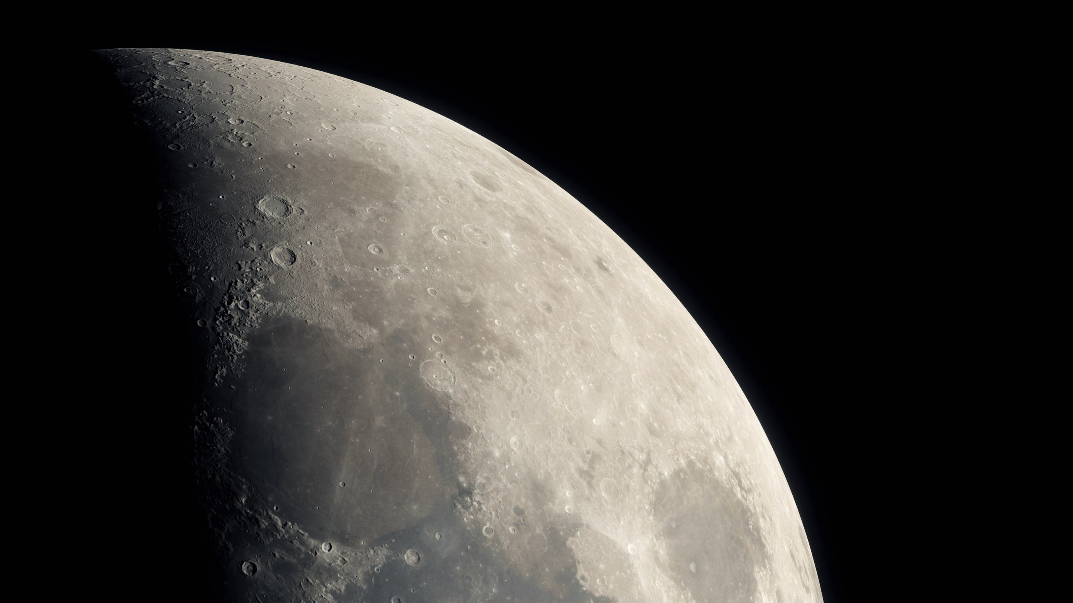
MUCHAS GRACIAS

